Slide 1
Dispositivos y componentes electrónicos
INTEGRANTES:
Escobar Chamorro José Alejandro
Chuquival Ramírez José Enrique
Solano Suarez Fredy

Slide 2
Dispositivos y componentes electrónicos

Slide 3
TEMA No 01
Niveles de Energía, materiales extrínsecos tipo P y N.
Objetivos: Explicar como se enlaza entre si los átomos para formar cristales. Mostrar la relación entre los niveles de energía de un átomo y la corriente.

Slide 4
NIVELES DE ENERGIA
En un átomo, los electrones están girando alrededor del núcleo formando capas. En cada una de ellas, la energía que posee el electrón es distinta. En efecto; en las capas muy próximas al núcleo, la fuerza de atracción entre éste y los electrones es muy fuerte, por lo que estarán fuertemente ligados.
Ocurre lo contrario en las capas alejadas, en las que los electrones se encuentran débilmente ligados, por lo que resultará más fácil realizar intercambios electrónicos en las últimas capas.
El hecho pues, de que los electrones de un átomo tengan diferentes niveles de energía, nos lleva a clasificarlos por el nivel energético (o banda energética) en el que se encuentra cada uno de ellos.
Cuanto mas alejado esta un electrón del núcleo, mayor es su estado de energía y cualquier electrón que hay abandonado a su átomo padre tiene un nivel de energía mayor que todo electrón que permanezca en la estructura atómica.
Un electrón en la banda de valencia de silicio debe absorber mas energía que uno en la banda de valencia de germanio para convertirse en un portador libre. Asimismo, un electrón en la banda de valencia de arseniuro de galio debe absorber mas energía que uno en la de silicio o germanio para entrar a la banda de conducción.

Slide 5
MATERIALES EXTRINSECOS TIPO n Y TIPO p
Si a un semiconductor intrínseco se le añade un pequeño porcentaje de impurezas, es decir, elementos trivalentes o pentavalentes, el semiconductor se denomina extrínseco, y se dice que está dopado. Evidentemente, las impurezas deberán formar parte de la estructura cristalina sustituyendo al correspondiente átomo de silicio.
las características de los materiales semiconductores pueden ser alternadas significativamente por la adición de ciertos átomos de impureza a un material semiconductor relativamente puro.
aunque solo haya sido añadido 1 parte en 10 millones pueden alternar de forma suficiente la estructura de la bomba.
Existen dos materiales extrínsecos de gran importancia para la fabricación de dispositivos semiconductores el tipo N y el tipo P.

Slide 6

Material tipo N
Tanto el material tipo N como el tipo P se forma mediante la adición mediante un numero predeterminado de átomos e impurezas al germanio o al silicio. El tipo n se crea atreves de la introducción de elementos de impurezas que poseen cinco electrones de valencia.
Un Semiconductor tipo N se obtiene llevando a cabo un proceso de dopado añadiendo un cierto tipo de átomos al semiconductor para poder aumentar el número de portadores de carga libres (en este caso negativas o electrones).
Cuando el material dopante es añadido, éste aporta sus electrones más débilmente vinculados a los átomos del semiconductor. Este tipo de agente dopante es también conocido como material donante ya que da algunos de sus electrones.
El propósito del dopaje tipo n es el de producir abundancia de electrones portadores en el material.
En cuanto a la conductividad del material, esta aumenta de una forma muy elevada, por ejemplo; introduciendo sólo un átomo donador por cada 1000 átomos de silicio, la conductividad es 24100 veces mayor que la del silicio puro.

Slide 7
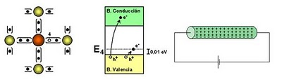
Semiconductor tipo P
Un Semiconductor tipo P se obtiene llevando a cabo un proceso de dopado, añadiendo un cierto tipo de átomos al semiconductor para poder aumentar el número de portadores de carga libres (en este caso positivos o huecos).
Cuando el material dopante es añadido, éste libera los electrones más débilmente vinculados de los átomos del semiconductor. Este agente dopante es también conocido como material aceptor y los átomos del semiconductor que han perdido un electrón son conocidos como huecos.
El propósito del dopaje tipo P es el de crear abundancia de huecos. En el caso del silicio, un átomo tetravalente (típicamente del grupo IVA de l
a tabla periódica) de los átomos vecinos se le une completando así sus cuatro enlaces. Así los dopantes crean los "huecos". Cada hueco está asociado con un Ion cercano cargado negativamente, por lo que el semiconductor se mantiene eléctricamente neutro en general. No obstante, cuando cada hueco se ha desplazado por la red, un protón del átomo situado en la posición del hueco se ve "expuesto" y en breve se ve equilibrado por un electrón. Por esta razón un hueco se comporta como una cierta carga positiva. Cuando un número suficiente de aceptores son añadidos, los huecos superan ampliamente la excitación térmica de los electrones. Así, los huecos son los portadores mayoritarios, mientras que los electrones son los portadores minoritarios en los materiales tipo P. Los diamantes azules (tipo IIb), que contienen impurezas de boro (B), son un ejemplo de un semiconductor tipo P que se produce de manera natural.

Slide 8
TEMA No 02
Diodo ideal, Construcción básica y características
Objetivos: Describir un diodo semiconductor y explicar su funcionamiento.

Slide 9
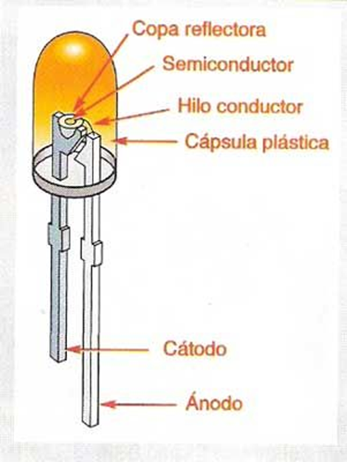
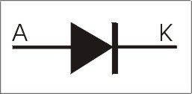
Diodo Semiconductor
Un diodo es un componente electrónico de dos terminales que permite la circulación de la corriente eléctrica a través de él en un solo sentido, se crea uniendo un material tipo n a un material tipo p.
Si se conectan cables conductores a los extremos de cada material, se produce un dispositivo de dos terminales y se dispone de tres opciones:
Polarización: Se refiere a la aplicación de un voltaje externo a través de las dos terminales del dispositivo.

Slide 10
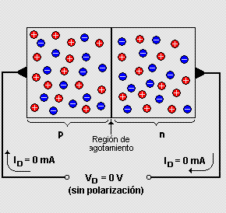
Sin polarización aplicada
(VD = 0 V)
La ausencia de un voltaje a través del diodo produce una corriente cero a través de el.
Sin ninguna polarización aplicada a través de un diodo semiconductor, el flujo neto de carga en una dirección es cero.

Slide 11
Condición de polarización en inversa
(VD < 0 V)
El numero de iones positivos en P y negativos en N se incrementa por la gran cantidad de electrones libres atraídos al potencial, generando que el flujo de portadores mayoritarios se reduzca a cero.
La corriente en condiciones de polarización inversa se llama corriente se saturación en inversa y está representada por IS y rara vez es de mas de algunos micro amperes, excepto en dispositivos de alta potencia.

Slide 12
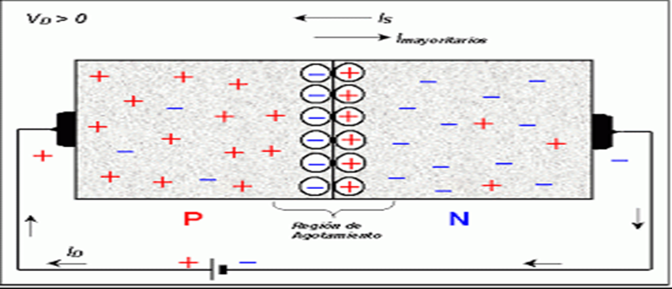
Condición de polarización en directa
(VD > 0 V)
Se reduce el ancho de la región de empobrecimiento.
El flujo de portadores minoritarios de electrones del material tipo N y P no cambia de magnitud y se produce un intenso flujo de portadores mayoritarios a través de la unión.

Slide 13
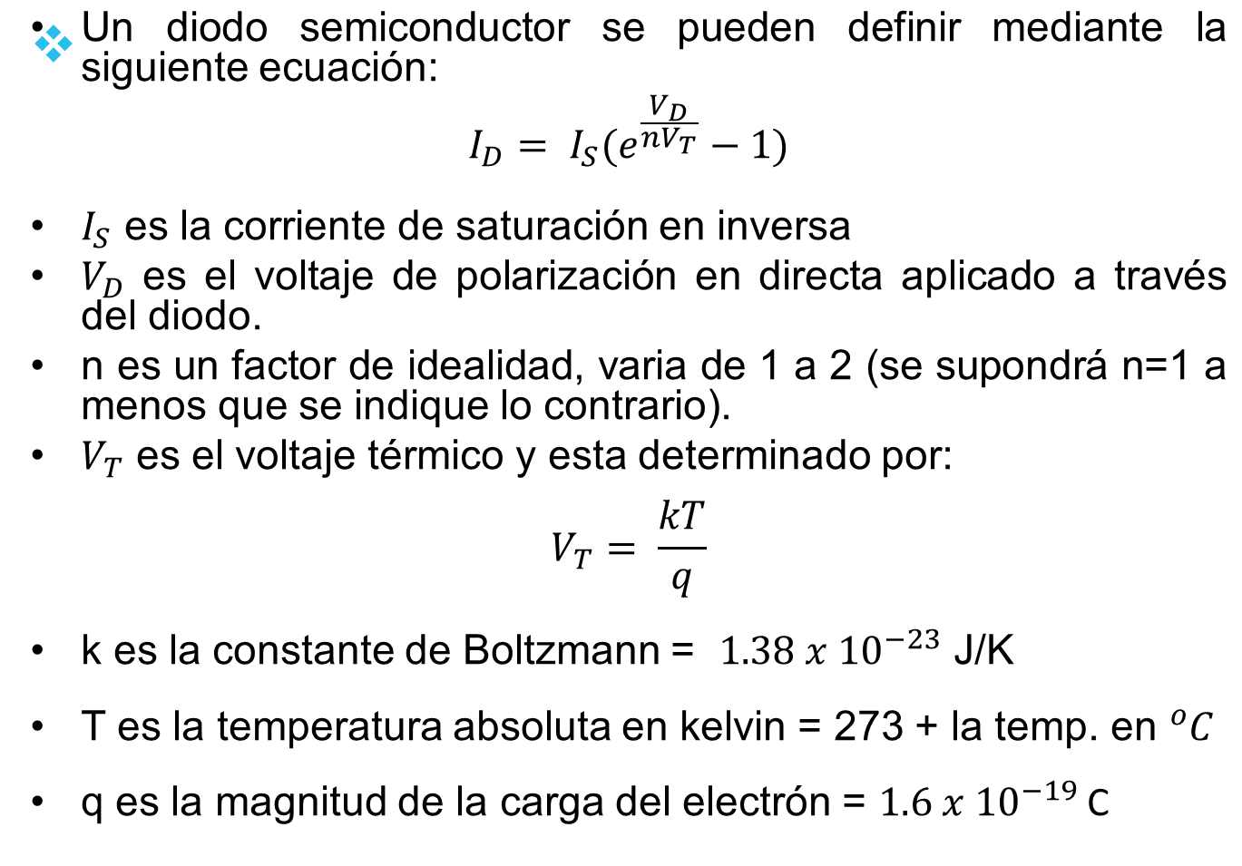

Slide 14
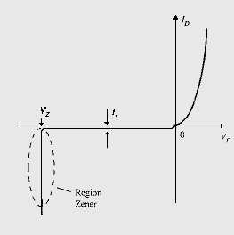
Región Zener
Hay un punto donde la aplicación de un voltaje demasiado negativo producirá un cambio abrupto de las características. La corriente se incrementa muy rápido en una dirección opuesta a la región de voltaje positivo. El potencial de polarización en inversa se llama potencial zener y su símbolo es Vz.
El máximo potencial de polarización en inversa que se puede aplicar antes de entrar en la región zener se llama voltaje inverso pico (PIV)
A una temp fija, la corriente de saturación en inversa se incrementa con un incremento de la polarización en inversa aplicada.

Slide 15
Diodo Zener
El diodo Zener es un diodo de cromo que se ha construido para que funcione en las zonas de rupturas, El hecho de que la curva caiga y se aleje del eje horizontal en vez de elevarse y alejarse en la región VD positivo, revela que la corriente en la región Zener tiene una dirección opuesta a la de un diodo polarizado en directa.

Slide 16
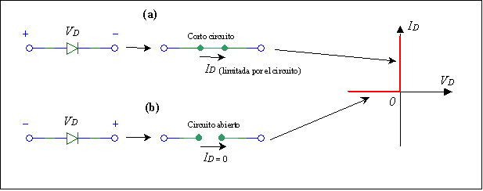
Modelo de Diodo ideal
a) Diodo polarizado en directa
b) Diodo polarizado en Inversa
Hay que considerar que la resistencia en directa del diodo es tan pequeña comparada con los demás elementos de la red, que puede ser omitida.
En el modelo ideal se considera VD = 0 para todo diodo.

Slide 17
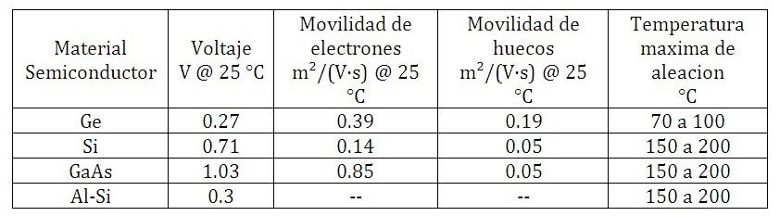
Tipos de diodos

Slide 18
Modelo de diodo aproximado
Un diodo está encendido si la corriente establecida por las fuentes aplicadas es tal que su dirección concuerda con la flecha del símbolo del diodo y V ≥ 0,7 V para silicio; VD ≥ 0,3 V para germanio, VD ≥ 1,2 V por Arseniuro de galio.

Slide 19
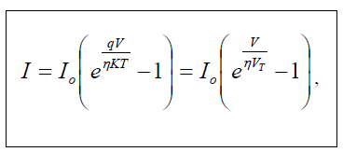
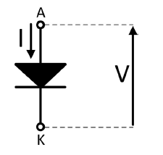


CARACTERÍSTICA V-I DEL DIODO
La curva característica del diodo resulta de representar gráficamente la relación I
= f(V), que, matemáticamente, se aproxima por la ecuación de Shockley:
en donde:
Io es la corriente inversa de saturación del diodo.
q es la carga del electrón (es decir, $1.6.{10}^{−19}$ culombios)
T es la temperatura absoluta de la unión en grados Kelvin ${(k)}^{4}$
K es la constante de Boltzman, de valor $1,381.{10}^{−23}$ J/K
h=1 es el denominado coeficiente de emisión, que depende del proceso de
fabricación del diodo, y que es 1 para Ge y 2 para Si, en corrientes moderadas.
· VT se conoce como tensión térmica o tensión equivalente de temperatura. Se
obtiene como KT/q = T/11600. Entonces, para T = 300 K Þ VT@ 0,026 V= 26 mV.

Slide 20
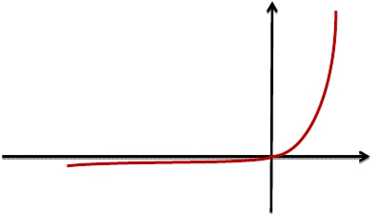
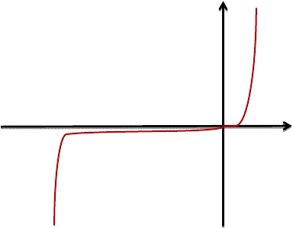
Curva I-V de acuerdo al modelo matemático de la ecuación de Shockley.
Curva de funcionamiento real del diodo.

Slide 21
TEMA No 03
Resistencia de CD o Estadística Resistencia o Dinámica
Objetivos: Explicar que indican las curvas características del diodo.

Slide 22
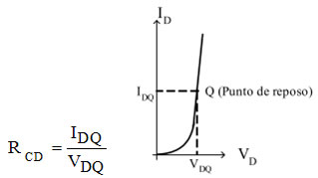
Resistencia de CD o Estática:
La resistencia estática R de un diodo se define como la relación entre la tensión y la
corriente V/I. En un punto cualquiera de la característica tensión-corriente del diodo, la
resistencia R es igual a la inversa de la pendiente de la línea que une el punto de
funcionamiento con el origen.

Slide 23
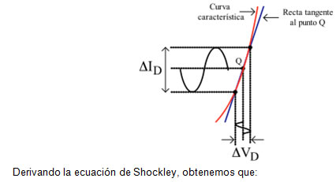

Resistencia de AC o Dinámica
                Resulta cuando existe una entrada senoidal y define un cambio específico en la corriente y el voltaje de la curva característica del diodo.
                De forma matemática se define como la derivada de una función (ecuación de Shockley) en un punto particular (punto Q) es igual a la pendiente de la línea tangente dibujada en dicho punto. Por lo tanto, la pendiente de la recta tangente al punto Q es igual a la resistencia dinámica. igual a la derivada de V_{D} respecto a I_{D}.

Slide 24



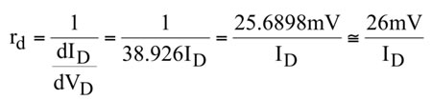
Haciendo n = 1 (Si o Ge para aumento vertical de la curva característica): K = 11600/n = 11600 a temperatura ambiente (250 C): TK = 2730C + 250C = 2980C.
Representa el valor de la corriente del diodo en región directa, es decir:
Sustituyendo lo anterior, obtenemos:
Ahora, la resistencia se define por la relación del voltaje a la corriente y la derivada representa el inverso de ésta, por lo tanto:

Slide 25

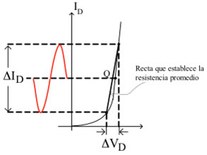

Esta ecuación sólo es precisa para valores de ID que se encuentran en la región ascendente vertical de la curva característica, para valores menores se toma n = 2 (Si) y la ecuación se transforma en:
Resistencia de CA o Dinámica: la resistencia promedio, cuando la señal senoidal no es pequeña señal, está definida por una línea recta dibujada entre las dos intersecciones que establecen los valores mínimos y máximos del voltaje senoidal:

Slide 26
TEMA No 04
Circuitos equivalentes modelos del diodo. Corrientes de desplazamiento y difusión, efecto de la temperatura.
.
Objetivos: Identificar al dispositivo y modelos caracteristicos.

Slide 27
CIRCUITO EQUIVALENTE DE SEGMENTOS LINEALES
Una técnica para obtener un circuito equivalente para un Diodo consiste en aproximar las características del dispositivo utilizando segmentos de líneas rectas.
Las líneas rectas no representaran una copia exacta de las características reales, especialmente en la región del punto de inflexión; sin embargo los elementos, los segmentos resultantes son lo suficientemente aproximados ala curva real que posible establecer un circuito equivalente que proporcionara una primera aproximación excelente al comportamiento real del dispositivo.
Entonces esto se define el nivel de resistencia del dispositivo cuando este se encuentra en estado de encendido. El Diodo ideal se creo con el objetivo de establecer que solo existe una sola dirección de conducción a través del dispositivo y que una condición despolarización inversa para el dispositivo ocasionara el estado de circuito abierto.
Por ejemplo: el Diodo semiconductor de silicio no alcanza el punto de conducción si no hasta que Vd. llegue a 0.7v bajo polarización directa, de esta manera debe existir en circuito equivalente una batería Vt que se oponga a la dirección de conducción. Esta batería solo indica que el voltaje atreves del dispositivo deberá ser mayor que el voltage de umbral de la batería antes de que pueda establecerse una conducción atreves del dispositivo en la dirección determinada por el iodo ideal. Cuando la conducción restablezca, la resistencia del Diodo será el valor especificado de Rav.

Slide 28
CIRCUITO EQUIVALENTE SIMPLIFICADO
Para la mayoría de las aplicaciones, la resistencia R es lo suficientemente pequeña para compararla con los otros elementos de la red, como para poder ignorarla. La eliminación de R del circuito equivalente es similar a afirmar que las características del Diodo. Esta aproximación se utiliza frecuentemente en el análisis de circuitos semiconductores. El circuito equivalente reducido se muestra manifiesta que valores nominales n un sistema electrónico, un Diodo de silicio polarizado directamente, bajo condiciones de corriente dc tendrá una caída de 0.7v atreves de el, en el estado reconducción a cualquier nivel de corriente del diodo (dentro de los valores nominales).
CIRCUITO EQUIVALENTE IDEAL
Una ves que se eliminado R del circuito equivalente vayamos a un paso adelante restablezcamos que un nivel de 0.7 v normalmente puede ignorarse cuando se compara con el nivel se voltaje aplicado. En este caso, el circuito equivalente se reducirá al de un Diodo ideal con sus características.
En la industria, una popular sustitución de la frase "circuito equivalente Diodo, un modelo por definición es una representación de un dispositivo, objeto, sistema, u otro existente.

Slide 29
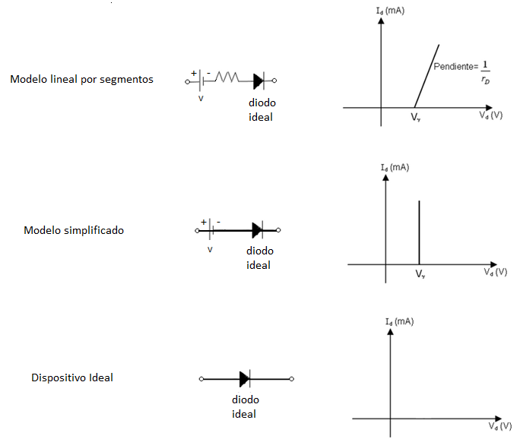

Slide 30
Corrientes de difusión
Son debidas al gradiente de concentración en el dopado del semiconductor. Es un fenómeno estadístico debido a la agitación térmica y no a repulsión de cargas de distinto o igual signo.
x=0
x
Esta corriente de difusión va desde el sector de mayor concentración al de menor. La densidad de corriente se puede calcular por:
Donde Dp es la constante de difusión de huecos (m2/seg)
J_{p}
p(0)
p(x)
Relación de Einstein: Tanto μ como D son fenómenos estadísticos y no son independientes. Se relacionan por: y:
Donde V_{T} es el potencial equivalente de temperatura, k es la constante de Bolzman y q la carga del electrón. A T=300ºK (temperatura ambiente), V_{T}=0.026 volts.

Slide 31
Corrientes de difusión
La corriente de difusión de huecos (minoritarios) es I_{P}=AJ_{P} . Luego:
Este resultado se emplea para hallar la corriente en un diodo semiconductor. Y se puede demostrar que la corriente de difusión de electrones es:
Corrientes de desplazamiento
O sea que
Con lo que la corriente de desplazamiento de los electrones tb disminuye exponencialmente con la distancia x.

Slide 32
TEMA No 05
Aplicaciones de diodos. Configuración de diodos en serie concentradas de CD configuración en paralelo
Objetivos: Analizar circuitos con diodos en serie y paralelo.

Slide 33
Configuración de Diodos en Serie
Ahora se utilizaran los modelos aproximados para investigar varias configuraciones de diodo en serie y paralelo.
En cada configuración, reemplace mentalmente los diodos con elementos resistivos y observe la dirección de la corriente, si la dirección concuerda con la flecha del símbolo del diodo, este estará encendido sino estará apagado.

Slide 34
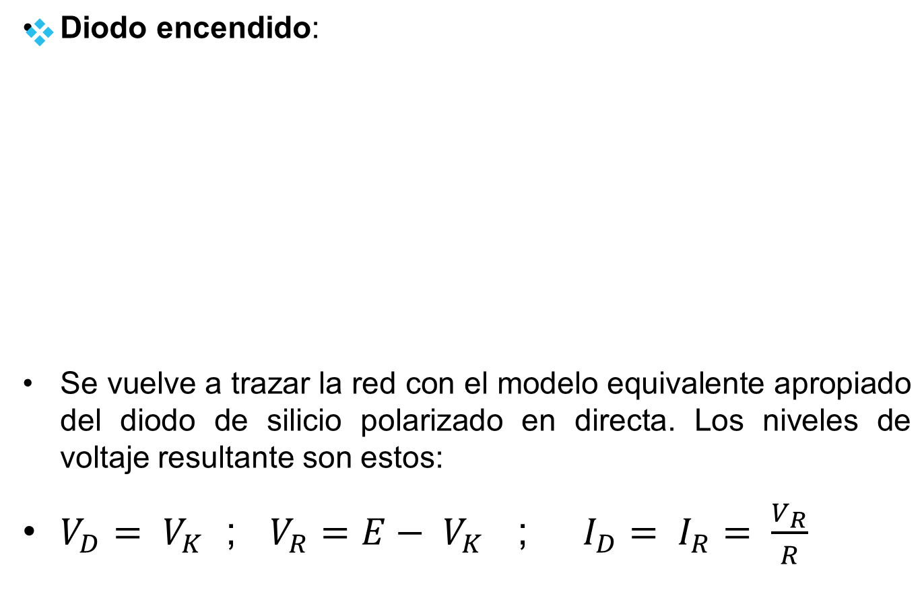
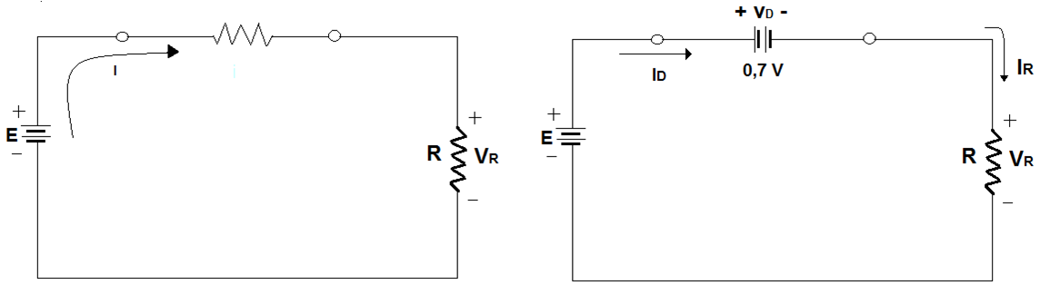

Slide 35
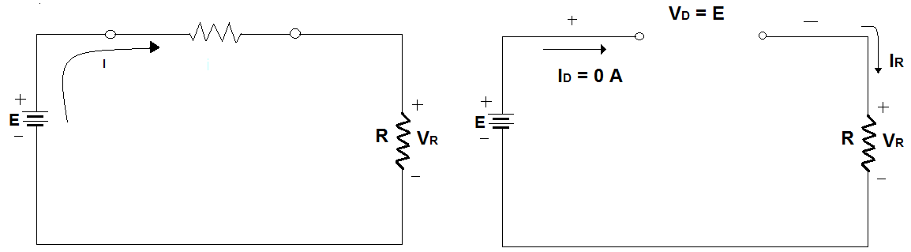
Diodo apagado:
Reemplazando mentalmente el diodo con un elemento resisitivo se nota que la dirección de la corriente no coincide con la flecha del diodo por lo tanto el diodo esta apagado, entonces la corriente y el voltaje es 0.
  NOTA: Un circuito abierto puede tener cualquier voltaje a través de sus terminales, pero la corriente siempre es de 0 A.
Un cortocircuito tiene una caída de voltaje a través de sus terminales, pero la red circundante limita con la corriente.

Slide 36
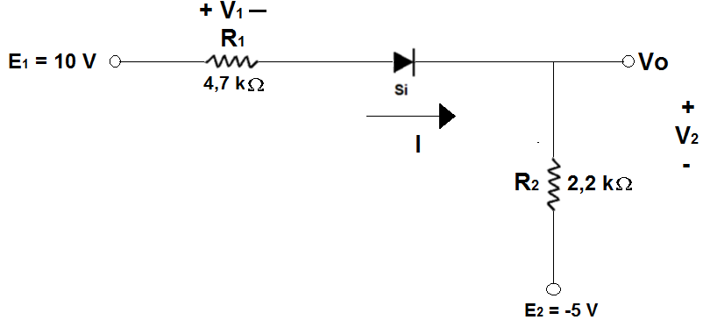
Ejemplo: Determine I, V1, V2, Vo para la configuración en serie de Cd.
Solución: Se trazan las fuentes y se indica la dirección de la corriente con los elementos resistivos, se nota que el diodo esta encendido y se reemplaza los elementos pertinentes.

Slide 37
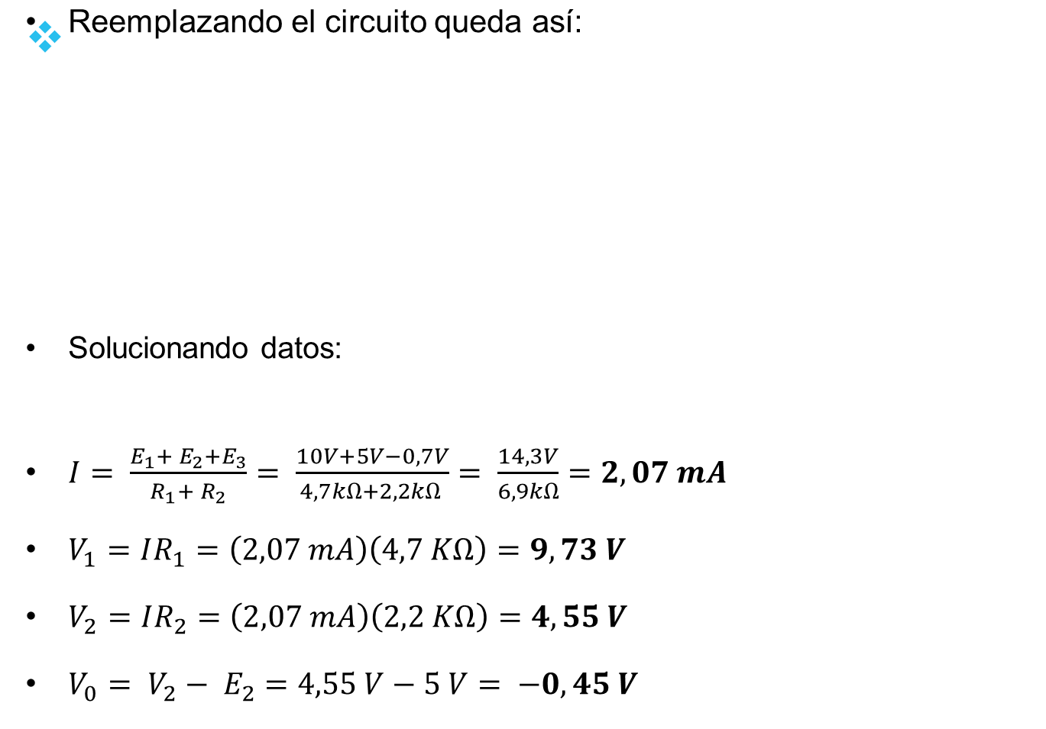
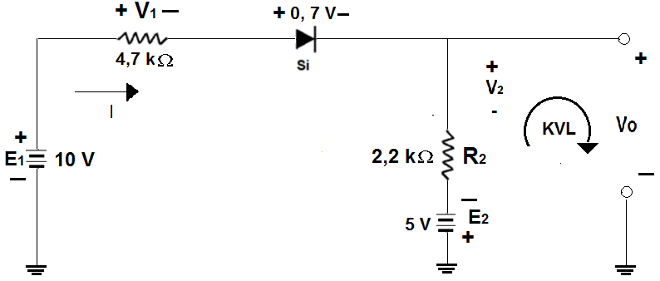

Slide 38
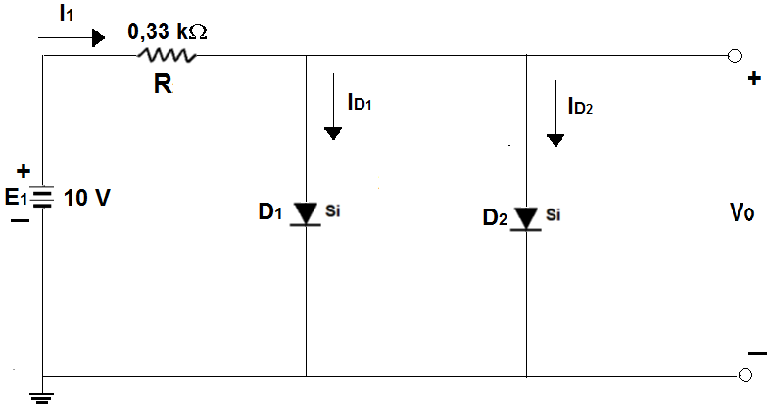
Configuración de Diodos en Paralelo y en Serie-Paralelo
Los métodos aplicados se pueden extender al análisis de configuraciones en paralelo y serie-paralelo.
Determine V0, I1, ID1 e ID2 para la configuración de diodos en paralelo.

Slide 39
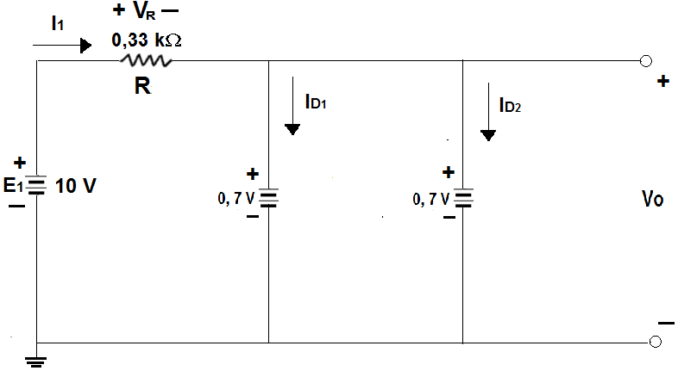
Solución: Reemplazando el circuito equivalente.
Como la dirección de la corriente resultante coincide con la flecha del símbolo de cada diodo y el voltaje aplicado es mayor que 0,7 V, ambos diodos están encendidos. El voltaje a través de los elementos en paralelo siempre es el mismo.

Slide 40
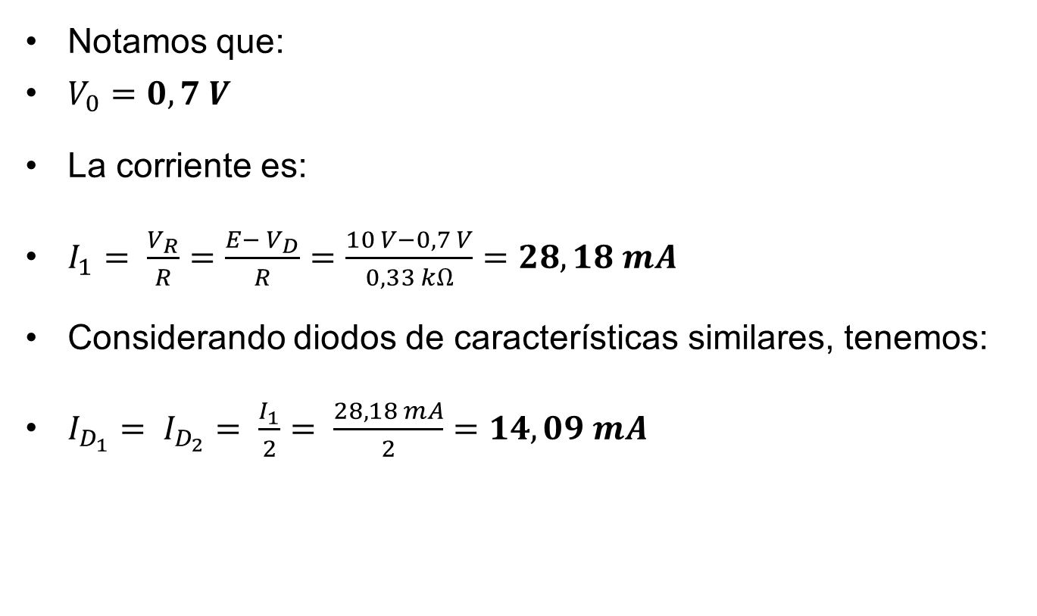

Slide 41
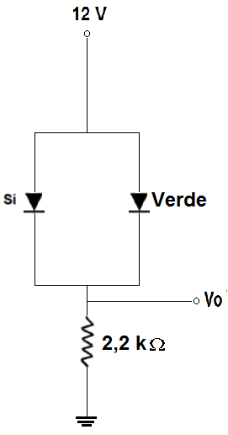
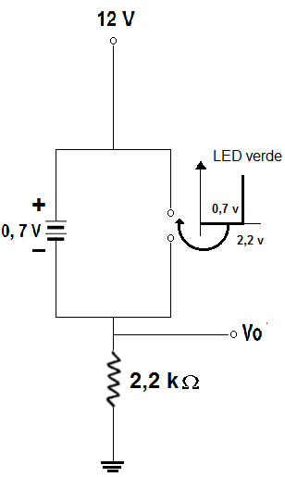
Diodos diferentes en paralelo: Cuando dos diodos diferentes están en paralelo solo uno de ellos encenderá y el otro continuara apagado, el diodo que enciende siempre sera el de menor voltaje.

Slide 42
TEMA No 06
Compuestos AND/OR Rectificación de Media Onda Completa.
Recortadores y sujetadores.
Opto Electrónica: emisores, detectores y opto acopladores; funcionamiento y aplicaciones.
Objetivos: Explicar el funcionamiento del rectificador de media onda y onda completa así como otros circuitos.

Slide 43
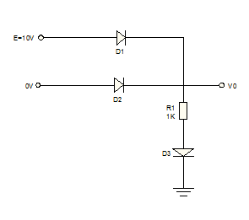
COMPUERTAS AND / OR
Compuerta OR:
Una compuerta OR es tal, que el nivel de voltaje de salida será de 1 si alguna o ambas
entradas son 1. La salida es de 0 si ambas
entradas están en el nivel 0.
La figura muestra una
compuerta OR positiva,
esto es el nivel de 10V
tiene asignado un “1”
para el algebra
booleana, en tanto que
una entrada de 0V tiene
asignado un “0”.

Slide 44
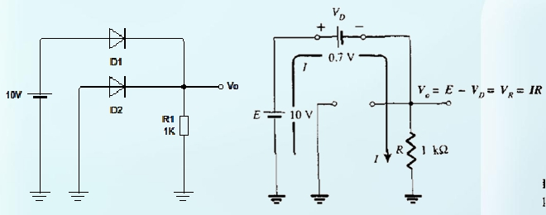
Al hacer un análisis de la red mostrada,
encontramos que:
VO = E – VD1 = 10V – 0.7V = 9.3V
El nivel de voltaje de salida no es de 10V como se definió para una
entrada de 1, pero el 9.3V es lo suficientemente grande para ser
considerado como 1.

Slide 45
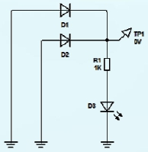
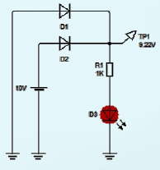
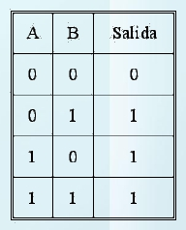
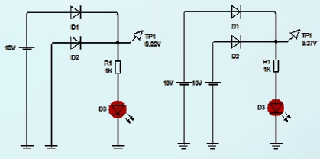
Tabla de Verdad – Compuerta OR:

Slide 46
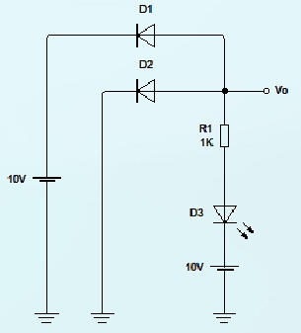
Compuerta AND:
Una compuerta AND es tal, que el nivel de voltaje de salida será de 1 si ambas entradas son 1. La salida es de 0 si una o mas entradas están en el nivel 0.
La figura muestra una
compuerta AND positiva,
esto es el nivel de 10V
Tiene asignado un “1”
para el algebra booleana,
en tanto que una entrada
de 0V tiene asignado un
“0”.

Slide 47
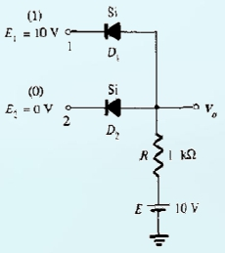
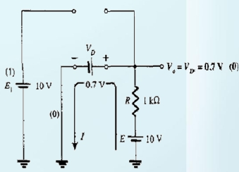
Al hacer un análisis de la red mostrada encontramos que:
VO = VD2 = 0.7V
A pesar de que no hay 0V como se especifico antes para el nivel 0,
el voltaje de salida es lo suficientemente pequeño para poder
considerarlo en un nivel 0.

Slide 48
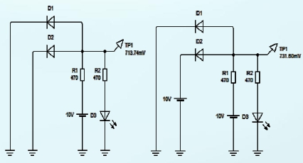
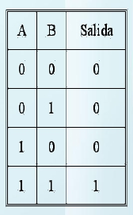
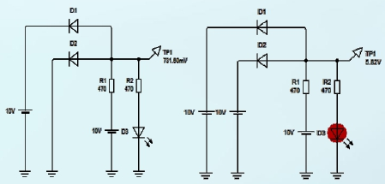
Tabla de Verdad – Compuerta OR:

Slide 49

Rectificador de media onda
El rectificador de media onda es un circuito empleado para eliminar la parte negativa o positiva de una señal de corriente alterna de lleno conducen cuando se polarizan inversamente. Además su voltaje es positivo.
Polarización directa (Vi > 0)
En este caso, el diodo permite el paso de la corriente sin restricción, provocando una caída de potencial que suele ser de 0,7 V.
Polarización inversa (Vi < 0)
En este caso, el diodo no conduce, quedando el circuito abierto. No existe corriente por el circuito, y en la resistencia de carga RL no hay caída de tensión, esto supone que toda la tensión de entrada estará en los extremos del diodo:
Vo = 0
Vdiodo = Vi
I = 0

Slide 50
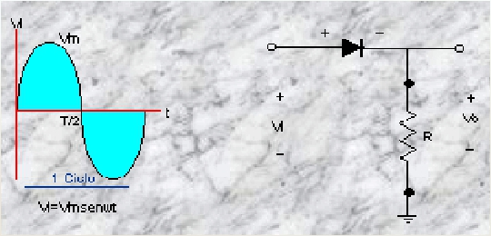
La figura muestra un circuito rectificador de media onda. (Para la
demostración se usará el modelo del diodo ideal para simplificar la complejidad matemática adicional).
A través de un ciclo completo, definido por el periodo T de la figura, el valor promedio (la suma algebraica de
las áreas arriba y abajo del eje) es cero. El circuito de la figura, generará una forma de onda Vo , la cual tendrá
un valor promedio de uso particular en el proceso de conversión de ac a dc.

Slide 51
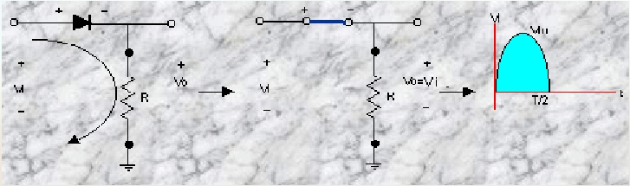
Durante el intervalo t= [0, T/2], la polaridad del voltaje aplicado Vi es como para establecer "presión" en la dirección que se indica, y encender el
diodo con la polaridad indicada arriba del diodo.
Al sustituir la equivalencia de circuito cerrado por el diodo dará por resultado el circuito equivalente de la figura, donde parece muy obvio que
la señal de salida es una réplica exacta de las señal aplicada.

Slide 52
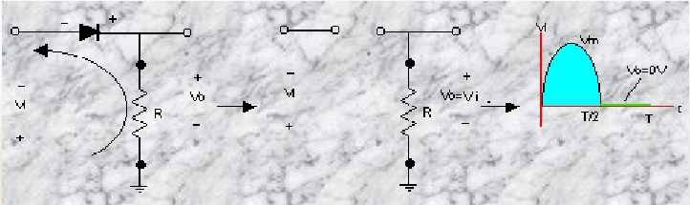

Para el periodo [T/2, T], la polaridad de la entrada Vi es como se indica en
la figura inferior, y la polaridad resultante a través del diodo ideal produce
un estado "apagado" con un equivalente de circuito abierto.
El resultado es la ausencia de una trayectoria para el flujo de carga y Vo=
iR = (0)R = 0V para el periodo [T/2, T].
$$V_{dc}= \frac{Vp}{π}$$
El valor en DC de la señal de media onda es:
𝑉𝑑𝑐 = 0.318𝑉𝑝

Slide 53
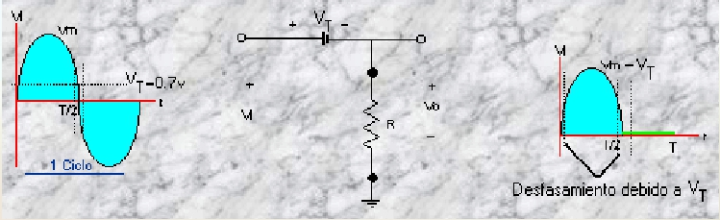
Rectificador de Media Onda (Diodo de Silicio)
La señal aplicada debe ser ahora de por lo menos 0.7 V antes que el diodo
pueda "encender". Para los niveles de Vi menores que 0.7 el diodo aún está
en estado de circuito abierto y Vo = 0 V, como lo muestra la figura.

Slide 54
Cuando conduce, la diferencia entre Vo y Vi se encuentra en un nivel fijo
de VT= 0.7 V y Vo = Vi – VT, según se indica en la figura. El efecto neto es
una reducción en el área arriba del eje, la cual reduce de manera natural
el nivel resultante del voltaje dc.
Para las situaciones donde Vm > VT, la siguiente ecuación puede aplicarse
para determinar el valor promedio con un alto nivel de exactitud.
𝑉𝑑𝑐 = 0.318 ( 𝑉𝑚 − 𝑉𝑇 )
Si Vm es suficientemente más grande que VT, la ecuación antes vista es a
menudo aplicada como una primera aproximación de Vdc.
𝑉𝑑𝑐 = 0.318𝑉𝑝

Slide 55
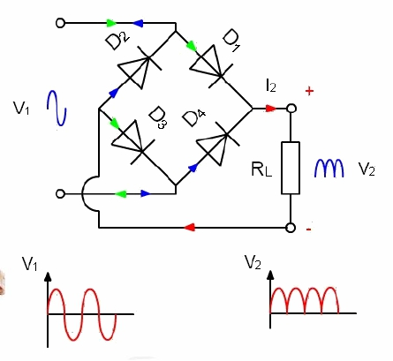
Rectificación de onda completa:
El nivel de DC que se obtiene a partir de una entrada
senoidal puede mejorar al 100% si se utiliza un proceso que
se llama rectificación de onda completa.
La red más familiar
para llevar a cabo la
función aparece en
la figura mostrada
con sus cuatro
Diodos en una
Configuración en
forma de puente.

Slide 56
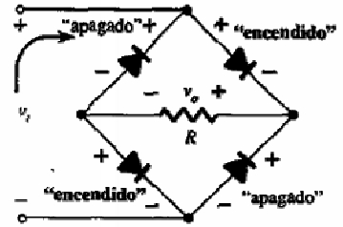
Durante el periodo t = [0,T/2] la polaridad de la entrada se
muestra en la figura.
Las polaridades resultantes a través de los diodos
ideales también se señalan en la figura para mostrar que
D2 y D3 están conduciendo, en tanto que D1 y D4 se hallan
en estado "apagado".

Slide 57
Valor de DC de la señal de onda completa
Debido a que el área arriba del eje para un ciclo completo es
ahora doble, en comparación con la obtenida para un sistema
de media onda, el nivel de DC también ha sido duplicado
𝑉𝑑𝑐 = 2(0.318)𝑉𝑚
𝑉𝑑𝑐 = 0.636𝑉𝑚
Valor de DC de la señal de onda completa(Diodo real)
Si se emplea diodos de silicio en lugar de los ideales como se indica en la
figura, una aplicación de la ley de Kirchhoff alrededor de la trayectoria
de conductancia resultaría

Slide 58
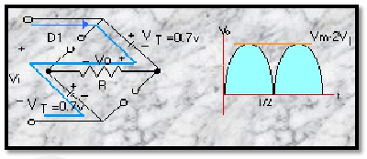
Vi – VT – Vo – VT = 0
Vo = Vi - 2VT
El valor pico para el voltaje de salida Vo es, por tanto,
Vo max = Vm - 2VT
Para las situaciones donde Vm > 2VT. Puede aplicarse la
ecuación siguiente para el valor promedio con un nivel
relativamente alto de precisión.
𝑉𝑑𝑐 = 0.636 𝑉𝑚 − 2𝑉𝑇

Slide 59
TEMA No 07
Diodo Zener, Características. Aplicaciones diodo de barrera Schotky.
Diodo Varactores.
Diodo de potencia. Diodo túnel.
Objetivos: Explicar que indica la curva de características de los diodos Zener, Túnel, Varactor y otros.

Slide 60

DIODO ZENER
INTRODUCCIÓN
Hemos visto que un diodo semiconductor normal puede estar polarizado tanto en directa como inversamente.
En directa se comporta como una pequeña resistencia.
En inversa se comporta como una gran resistencia.
Veremos ahora un diodo de especiales características que recibe el nombre de diodo zener
El diodo zener trabaja exclusivamente en la zona de característica inversa y, en particular, en la zona del punto de ruptura de su característica inversa
Esta tensión de ruptura depende de las características de construcción del diodo, se fabrican desde 2 a 200 voltios. Polarizado en directa actúa como un diodo normal y por tanto no se utiliza en dicho estado

Slide 61
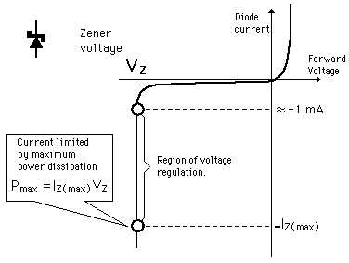
El diodo – Efecto zener
Si un voltaje negativo suficientemente elevado es aplicado, la juntura PN experimentara una rápida avalancha y conducirá en la dirección inversa.
Los electrones de valencia que son liberados bajo la influencia del campo eléctrico aplicado, son acelerados colisionando con otros electrones creando una avalancha.
En esta región, pequeños cambios en el voltaje aplicado pueden causar grandes variaciones de corriente.
Modificando el espesor de la capa donde el voltaje es aplicado, el efecto zener puede ocurrir a tensiones inversas desde los 4 volts hasta cientos de volts.

Slide 62
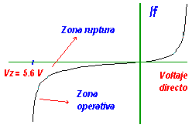

FUNCIONAMIENTO DEL DIODO ZENER
Tres son las características que diferencian a los diversos diodos Zener entre si:
a.- Tensiones de polarización inversa, conocida como tensión zener.- Es la tensión que el zener va a mantener constante.
b.- Corriente mínima de funcionamiento.- Si la corriente a través del zener es menor, no hay seguridad en que el Zener mantenga constante la tensión en sus bornes
c.- Potencia máxima de disipación. Puesto que la tensión es constante, nos indica el máximo valor de la corriente que puede soportar el Zener.
Por tanto el Zener es un diodo que al polarizarlo inversamente mantiene constante la tensión en sus bornes a un valor llamado tensión de Zener, pudiendo variar la corriente que lo atraviesa entre el margen de valores comprendidos entre el valor mínimo de funcionamiento y el correspondiente a la potencia de zener máxima que puede disipar. Si superamos el valor de esta corriente el zener se destruye.

Slide 63
Polarización del BJT.
Modos de polarizar un transistor bipolar.
• Polarización fija o de base
• Polarización por retroalimentación del emisor.
• Polarización por divisor de tensión.
Se analizaran cada una de las técnicas de polarización antes mencionadas con la
intención de que se utilice la mas adecuada para alguna aplicación en particular,
las cuales puedan ser, el transistor como interruptor, transistor como fuente de
corriente, estabilidad del punto de operación en un amplificador, etc.
INTRODUCCION:
Como el transistor es considerado una fuente de corriente dependiente de
la corriente de base, podemos deducir que la malla de base es la que polariza al
transistor para obtener ciertas características de corriente y voltaje en la malla de
salida, que es donde se obtiene la amplificación.

Slide 64




POLARIZACIÓN FIJA
Análisis en la malla de base:
Esta ecuación representa una recta que en intersección nos proporciona la corriente de
base y la tensión base-emisor de operación.
Como la variable a controlar es la corriente de colector y esta a su vez depende de
la corriente de base.

Slide 65


Slide 66
TEMA No 09
Transistor de unión bipolar. Operación del Transistor Acción Amplificadora.
Objetivos: Definir las corrientes del transistor y mencionar como están relacionadas.

Slide 67


Transistor
El transistor es un dispositivo electrónico semiconductor que cumple funciones de amplificador, oscilador, conmutador o rectificador.
Actualmente se encuentran prácticamente en todos los aparatos electrónicos de uso diario: radios, televisores, reproductores de audio y video, relojes de cuarzo, computadoras, teléfonos celulares, lámparas, fluorescentes, etc.

Slide 68

Construcción de un Transistor
El transistor es un dispositivo semiconductor de tres capas, compuesto ya sea de dos capas de material tipo n y una de tipo p o dos capas de material tipo p y una de tipo n. El primero se denomina transistor npn, en tanto el último recibe el nombre de transistor pnp. Ambos se muestran en la figura. Encontraremos que la polarización de cd es necesaria para establecer una región de operación apropiada para la amplificación de ca. Las capas exteriores del transistor son materiales semiconductores con altos niveles de dopado, y que tienen anchos mucho mayores que los correspondientes al material emparedado de tipo p o n.

Slide 69


En los transistores que se muestran en la figura, la relación entre el ancho total y el de la capa central es de 0.150/0.001 = 150:1. El dopado de la capa emparedada es también considerablemente menor que el de las capas exteriores (por lo general de 10:1 o menos). Este menor nivel de dopado reduce la conductividad (incrementa la resistencia) de este material al limitar el número de portadores libres, las terminales se han indicado mediante letras mayúsculas, E para el emisor, C para el colector y B para la base.

Slide 70


Operación del Transistor
Haciendo el mismo análisis que con el diodo polarizando en directa e inversa se determina que La unión p-n de un transistor se polariza en inversa en tanto que la otra se polariza en inversa. Por tanto se determina el flujo de portadores mayoritarios y minoritarios del transistor. El mayor numero de estos portadores mayoritarios se difundirá al material tipo n conectado al colector.
Aplicando la ley de Kirchhoff al transistor como si fuera un nodo único.
$$I_{E}= I_{C}+ I_{B}$$

Slide 71

Acción Amplificadora del Transistor
Se puede determinar la acción amplificadora del transistor a grueso modo de la siguiente manera y por medio de un ejemplo:

Slide 72


Slide 73
TEMA No 10
Configuración base común, Valores nominales. Máximos del transistor.
Objetivos: Identificar varias configuraciones del transistor, características de las mismas.

Slide 74

Configuración Emisor Común
La terminología de EC se deriva del hecho de que el emisor es común tanto a la entrada como a la salida de la configuración.
El emisor se conecta a las masas tanto de la señal de entrada como a la de salida.
El emisor es común a la entrada (base-emisor) y a la salida (colector-emisor).

Slide 75
Configuración Emisor Común
Para describir el comportamiento de la configuración EC, se requiere de dos conjuntos de características:
Parámetros de Entrada
Parámetros de Salida

Slide 76

Parámetros de Entrada:
Se relaciona la
Corriente de entrada
(IB) con el voltaje de
entrada (VBE) para
varios niveles de
voltaje de salida (VCE).
Una vez que el transistor
esta “encendido” se
supondrá que el VBE es:
VBE = 0.7V

Slide 77

Parámetros de Salida
Se relaciona la
corriente de salida
(IC) con el voltaje
de salida (VCE) para
varios niveles de
corriente de
entrada (IB).

Slide 78
Región Activa
La corriente de emisor, que es la corriente
de salida, está formada por la suma de la
corriente de base y la de colector:
IE = IC + IB
En la configuración EC, también se mantiene la relación siguiente que se usó en la configuración BC:
IC = 𝜶IE

Slide 79

Región de Corte
Tanto la unión base-emisor como la unión
colector-emisor de un transistor tienen polarización inversa.

Slide 80
Región de Corte
En la región de corte la IC no es igual a cero cuando IB es
cero.
Para propósitos de amplificación lineal (la menor distorsión), el corte para la configuración EC se definirá mediante:
IC = ICEO
Para IB = 0µA
La región por debajo de IB = 0µA debe evitarse si se
requiere una señal de salida sin distorsión

Slide 81

Región de Saturación
Tanto la unión base-colector como la unión
base-emisor de un transistor tienen polarización directa.

Slide 82

Ganancia de Corriente 𝛽 (beta)
La ganancia de corriente se encuentra dividiendo la corriente de salida (IC) entre la de entrada (IB)
La ganancia de corriente en un transistor es grande, debido a que la
corriente de salida (IC) es mayor que la corriente del entrada (IB).
Suele tener un rango entre 40 y 400, con la mayoría dentro del rango
medio.

Slide 83
𝛽 es un parámetro importante porque ofrece una relación
directa entre los niveles de corriente de los circuitos de
entrada y los de salida en EC.
𝐼𝐶 = 𝛽𝐼𝐵
Y dado que
IE = IC + IB
IE = 𝛽IB + IB
Se tiene que
𝐼𝐶 = 𝛽 + 1 𝐼𝐵

Slide 84



Relaciones entre 𝜶 y 𝛽
Es posible establecer una relación entre 𝜶 y 𝛽 utilizando las relaciones dadas anteriormente.
$$α=\frac{β}{β+1}$$
$$β=\frac{α}{1−α}$$
La ganancia 𝛽 es proporcionada por el fabricante y también es
conocida como $h_{FE}.$

Slide 85
TEMA No 11
Polarización CD; BJT Polarización Fija.
Punto de Operación.
Circuito de Polarización.
Objetivos: Analizar la polarización de un transistor. Explicar el significado de estabilidad de polarización.

Slide 86

POLARIZACIÓN POR RETROALIMENTACION DEL EMISOR.
Este tipo de polarización proporciona mayor estabilidad del punto de operación que la
polarización fija.
El efecto de la retroalimentación radica en el hecho de que si por alguna razón
(incremento en β por ejemplo) I C incrementa, entonces el voltaje en RE aumenta, lo que
a su ves produce decremento en la tensión de RB . Si el voltaje de RB disminuye
entonces I B disminuye lo cual obliga a que I C se decremente. Se concluye que el
incremento original de I C queda parcialmente balanceado.
El razonamiento anterior parece bueno, pero como se demostrará en los análisis
respectivos, el circuito no trabaja adecuadamente para valores prácticos de resistencia

Slide 87


Slide 88

Este tipo de polarización es la más ampliamente utilizada en circuitos lineales, por este motivo
algunas veces se le conoce como polarización universal.
Las resistencias R1 y R2 forman un divisor de tensión del voltaje VCC La función de esta red
es facilitar la polarización necesaria para que la unión base-emisor este en la región
apropiada.
Este tipo de polarización es mejor que las anteriores, pues proporciona mayor estabilidad del
punto de operación con respecto de cambios en β .
POLARIZACION POR DIVISION DE TENSION.

Slide 89


Slide 90


Slide 91


Slide 92
SEMANA No 12
Transistores de Efecto de Campo. Descripción, construcción y gráficas.
Objetivos: Describir la estructura y operación básica del transistor efecto de campo. Explicar por que los FET son dispositivos controlados por voltaje.

Slide 93

Transistores de efecto de campo
Es un dispositivo de tres terminales que se utiliza en varias aplicaciones que coinciden, en gran medida, con las del transistor ya estudiado Aun cuando existen diferencias importantes entre los dos tipos de dispositivos, las diferencias principales entre los dos tipos de transistores radican en el hecho de que:
El transistor BJT es un dispositivo controlado por corriente, en tanto el transistor JFET es un dispositivo controlado por voltaje, como se muestra en la figura.

Slide 94
Caracteristicas
Una de las Características mas importantes del FET es su alta impedancia de entrada.
Las Ganancias de voltaje de ca típicas para amplificadores de BJT son mucho mayores que para los FET.
Los FET son más estables a la temperatura que los BJT, y en general son más pequeños que los BJT, que los hace particularmente útiles en chips de circuitos integrados (CI).
El JFTE es un dispositivo de tres terminales con una terminal capaz de controlar la corriente entre las otras dos.

Slide 95

Construcción de los JFET
La construcción básica de del JFET de canal n se muestra así:
Observe que la parte principal de la estructura es de material tipo n, el cual forma el canal entre las capas incrustadas de material p, el drenaje y la fuente están conectados a los extremos del canal tipo n y la compuerta de las dos capas de material tipo p. sin potencial aplicado el resultado es una región de empobrecimiento en cada unión, por consiguiente es incapaz de conducir.

Slide 96

Sìmbolos
Los símbolos para los JFET de canal n y de canal p se dan de la siguiente manera:

Slide 97





Relaciones Importantes

Slide 98
MOSFET Y MESFET
Aparte de los FE también hay los MOSFET (Transistor de efecto de campo semiconductor de oxido metálico) y MESFET (Transistor de efecto de campo de metal semiconductor) los cuales pueden ser de Empobrecimiento y Enriquecimiento cada uno con sus respectivas características.

Slide 99

Tabla de características de los transistores JPT, MOSFET Y MESFET

Slide 100
Tabla de características de los transistores JPT, MOSFET Y MESFET

Slide 101
TEMA No 13
Polarización del FET. Amplificador J-FET con auto Polarización. Circuitos con Polarización.
Objetivos: Analizar los circuitos de polarización. Analizar además de auto polarización mediante técnicas de divisor de voltaje.

Slide 102


Polarización del FET
En los transistores bipolares, una pequeña corriente de entrada (corriente de base) controla la corriente de salida (corriente de colector); en los casos de los FET, es un pequeño voltaje de entrada que controla la corriente de salida.
La corriente que circula en la entrada es generalmente despreciable (menos de un pico amperio). Esto es una gran ventaja, cuando la señal proviene de un dispositivo tal como un micrófono de condensador o un transductor piezo eléctrico, los cuales proporcionan corrientes insignificantes.
Los FET’s, básicamente son de dos tipos:
- El transistor de efecto de campo de Juntura o JFET.
- El transistor de efecto de campo con compuerta aislada o IGFET, también conocido como semiconductor de óxido de metal, MOS, o simplemente MOSFET.
EL JFET
Sea el circuito de la Fig. 1.
Figura 1: Circuito de Polarización para el JFET

Slide 103





Para la malla de entrada, dado que iG = 0 (la unión compuerta-fuente se
encuentra inversamente polarizada).
$$−V_{GG}=i_{G}R_{G}+v_{GS}$$
(1)
Para la malla de salida
$${−v}_{GS}={−V}_{GG}$$
$$V_{DD}= i_{D}R_{D}+v_{DS}$$
(2)
$$i_{D = \frac{V_{DS}}{R_{D}} + \frac{V_{DD}}{R_{D}}}$$
(3)
Donde (3) es la recta de carga de salida. Adicionalmente se tiene la ecuación
de Shockley
$$i_{D}=I_{DSS}{(1−\frac{v_{GS}}{V_{p}})}^{2}$$
(4)
Donde Vp es la tensión de estrangulación del canal, también llamado VGS(OFF )
e IDSS la corriente de saturación, datos provistos por el fabricante.

Slide 104


Figura 2: Punto de trabajo del JFET.
Para un punto Q dado (IDSQ; VDSQ), se determina RD de (2), como :
(5)
De (4), se determina $V_{GS}$, luego de (1) se obtiene $V_{GG}$

Slide 105



Circuito de autopolarización para JFET
Un JFET se autopolariza usando un resistor en la fuente, de acuerdo a la Fig.3.
Para la malla de entrada.
$i_{G}$ $R_{G}+$ $v_{GS}+$ $R_{S}i_{D}=0$
(6)
$$i_{D}=−\frac{v_{GS}}{R_{S}}$$
(7)
Figura 3: Circuito de autopolarización para el JFET

Slide 106



Para la malla de salida
Así la recta de carga de salida será
Para un punto Q, (IDQ; VDSQ) de (9), se obtiene RD+RS: Usando la relación (7), se obtiene vGS y luego RS:
Se puede observar que la recta dada por (7) intersecta la curva de la ecuación
de Schockley y de…ne el punto de operación como se muestra la Fig. 4.
Figura 4: Intersección ecuación de Schockley y la malla de entrada

Slide 107
TEMA No 14
Otros dispositivos.
Rectificador, controlado Operación Básica.
Características aplicaciones.
Objetivos: Describir el funcionamiento de los dispositivos de potencia SCR, y analizar algunas de sus aplicaciones.

Slide 108


Circuitos Rectificadores
Introducción
Un circuito rectificador es un circuito que tiene la capacidad de convertir una señal de c.a. en una señal de c.c. pulsante, transformando así una señal bipolar en una señal monopolar.
Se tienen dos tipos de rectificación:
Rectificación de Media Onda
Rectificación de Onda Completa
Circuito Rectificador de Media Onda
Este circuito genera una señal de c.c. a partir de una señal de c.a. truncando a cero
todos los semiciclos de una misma polaridad en la señal de c.a. y dejando igual a los
semiciclos de la polaridad contraria. (Figura 1).

Slide 109


El análisis de este circuito se hace por separado para cada semiciclo de la señal de
entrada Vi, determinando la salida Vo para cada semiciclo.
Para Vi>0 (Semiciclo positivo de Vi)
El dispositivo se comporta como un corto circuito
El análisis para este semiciclo indica que para Vi>0 la salida Vo es igual a Vi tanto en
magnitud como en fase.
Para Vi<0 (Semiciclo negativo de Vi)
El análisis para este semiciclo indica que para Vi<0 la salida Vo es cero, con lo que se
explica el truncamiento a cero de los semiciclos negativos para este circuito rectificador de media onda básico.

Slide 110


La señal de salida Vo(t) se observa en la figura 7.
El comportamiento de los circuitos rectificadores se describe también a través de una gráfica conocida como curva de transferencia, la cual muestra la relación entre una señal de salida y una señal de entrada.
El análisis del circuito indicó:
Vo = Vi para Vi > 0
Vo = 0 para Vi < 0
La curva de transferencia Vo vs. Vi, resume los resultados del análisis.

Slide 111

Circuito Rectificador de Onda Completa
Este circuito genera una señal de c.c. a partir de una señal de c.a. con todos los
semiciclos de la señal de esta señal, invirtiendo todos los semiciclos de una misma
polaridad para igualarlos a la otra
Para lograr una rectificación de onda completa se plantean dos esquemas circuitales
básicos:
Circuito Rectificador de Onda Completa con Transformador de Toma Central
Circuito Rectificador de Onda Completa con Puente de Diodos

Slide 112


Circuito Rectificador de Onda Completa con Transformador de Toma
Central
Un transformador de toma central es aquel cuyo devanado secundario está dividido en
dos para disponer así de dos voltajes secundarios Vs.
El rectificador de onda completa con transformador de toma central se muestra en la
siguiente fig:
Al igual que para el rectificador de media onda, el análisis de este circuito se hace por
separado para cada semiciclo de la señal de entrada (en este caso Vs), determinando
la salida Vo en cada caso.

Slide 113



Para este rectificador sólo un diodo trabaja para cada semiciclo.
La figura muestra la inversión de los semiciclos negativos para igualarlos a los semiciclos positivos.
La señal de salida Vo(t) se observa en la figura
El análisis del circuito, refleja:
Vo = Vs para Vs > 0
Vo = -Vs para Vs < 0
Esto se representa gráficamente en la
curva de transferencia Vo vs. Vs

Slide 114


Circuito Rectificador de Onda Completa con Puente de Diodos
Este circuito utiliza 4 diodos en configuración de puente para la rectificación de onda completa.
El análisis se realiza por separado para cada semiciclo de la señal de entrada Vi a fin de determinar la salida Vo en cada caso.

Slide 115

En la figura se muestra la inversión de los semiciclos negativos para igualarlos a los
semiciclos positivos.
Se observa en las figuras que sólo dos diodos trabajan en cada semiciclo, a diferencia de los circuitos rectificadores anteriores.
Del análisis de este circuito rectificador se concluye:
Vo = Vi para Vi > 0
Vo = -Vi para Vi < 0
Por tanto las gráficas para la señal Vo(t) y la curva de transferencia Vo vs. Vi son semejantes a las figuras 14 y 15 del rectificador de onda completa con transformador de
toma central.

Slide 116
BIBLIOGRAFIA :
Electrónica: Robert L. Boylestad Teoría de circuitos 6ª Edición.
MILLMAN, Jacob y Halkias, Ch.: Dispositivos y circuitos electrónicos, Editorial, Mc. Grawhill-1980.
GRAY – MEYER: Análisis y Diseño de Circuito Integrado Analógico, Editorial, P.H.I. 3ra. Edición.
Apuntes y notas de clase.
http://www.ie.itcr.ac.cr/marin/lic/el3212/
http://www.unicrom.com/Tut_polarizacion_FET.asp

